Slide 1


Kursus Pembuat Perubahan Lokal​​​

Slide 2

SESI 6
Terinspirasi dari banyak cerita
- Diberdayakan oleh taktik
Notes:
Ucapkan selamat datang ke semua peserta sesi dan jelaskan hal berikut:
Setelah melalui berbagai sesi sejauh ini, kita sudah belajar mengenai hak asasi manusia, hak untuk beragama atau berkeyakinan, dan pelanggaran hak tersebut. Kita juga sudah memetakan bagaimana pelanggaran KBB terjadi di komunitas kita.
Mulai saat ini, kita akan fokus ke aksi! Pada sesi ini dan sesi selanjutnya, kita akan melihat berbagai metode taktik yang berbeda, yang bisa digunakan untuk mendukung hak asasi manusia dan pada sesi ini kita juga akan memikirkan bagaimana kita bisa menggunakan taktik tersebut. Di dua sesi terakhir, kita akan berfokus pada mengembangkan rencana aksi.
Kita akan memulai sesi dengan mendengarkan cerita dari tiga orang yang membuat perubahan untuk kebebasan beragama atau berkeyakinan di komunitas mereka.

Slide 3
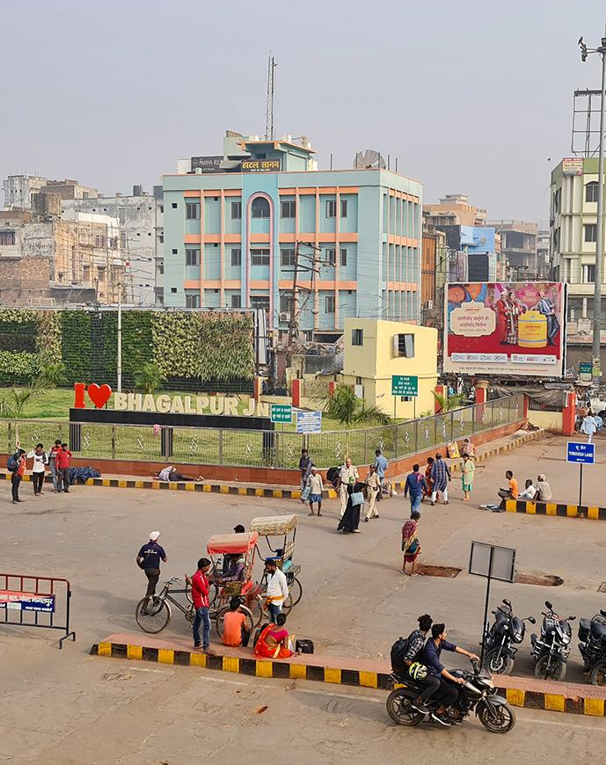
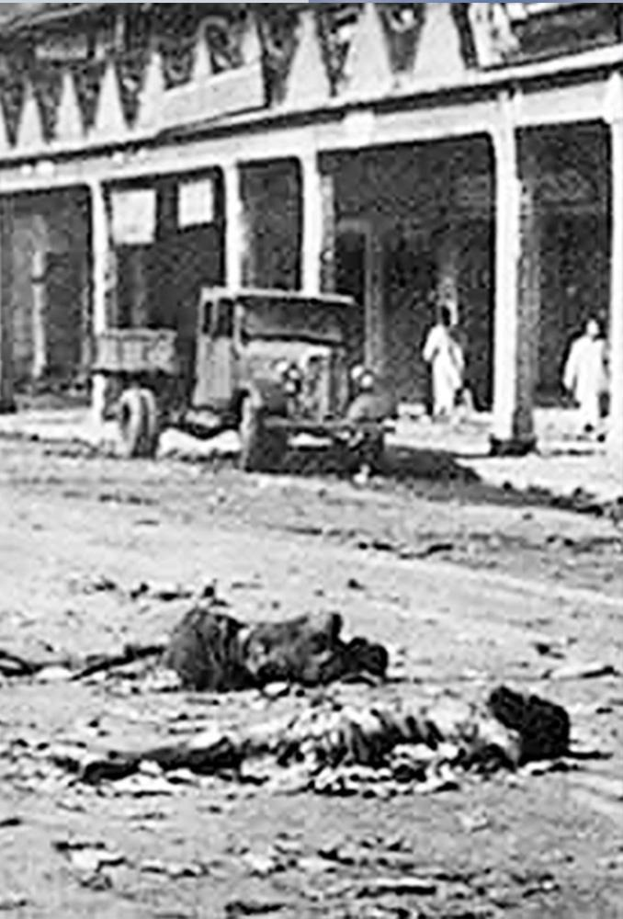
Bhagalpur,
India
Kerusuhan tahun 1989
Photo: Vikramvisu / Shutterstock Photo:Unknown
Notes:
Latihan buzz group untuk kisah agen perubahan
Slide 3-10 menggambarkan kisah 3 agen perubahan di dalam latihan ini
Cerita Rahul
Rahul tinggal di Bhagalpur di bagian timur India. Sekitar 80% dari populasi kota menganut agama Hindu dan 18% adalah Muslim, dan kota ini memiliki sejarah kekerasan. Pada 1989, lebih dari 1.000 Muslim dilaporkan tewas setelah kerusuhan yang menyebabkan 50.000 orang mengungsi.

Slide 4
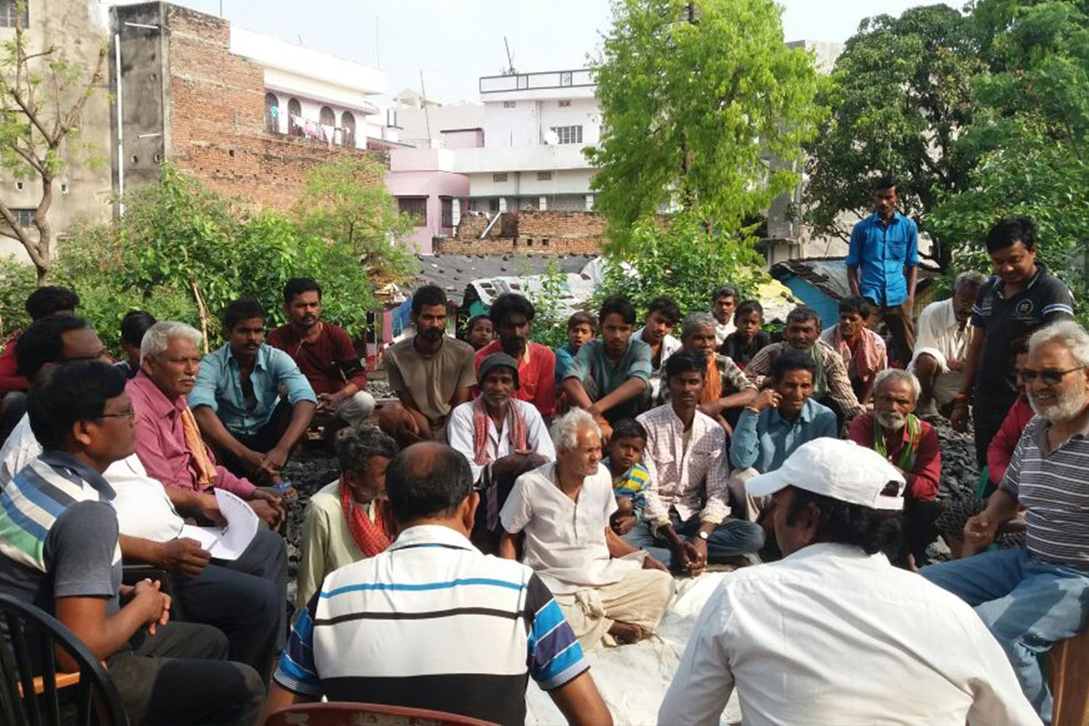
Rapat komite perdamaian
Photo: Supplied
Notes:
Rahul, seorang Hindu, terlibat dalam pusat perdamaian lintas agama di kotanya. Mereka berupaya untuk membangun hubungan dan rasa percaya lintas kelompok, contohnya melalui komite perdamaian, dengan menyelenggarakan festival budaya tahunan dan dengan menghubungkan pemimpin-pemimpin agama. Upaya perdamaian berjangka panjang ini menjadi dasar yang memungkinkan diambilnya tindakan-tindakan mendesak ketika keadaan buruk berlangsung mulai tak terkendali. Hal ini seringkali dibutuhkan.

Slide 5
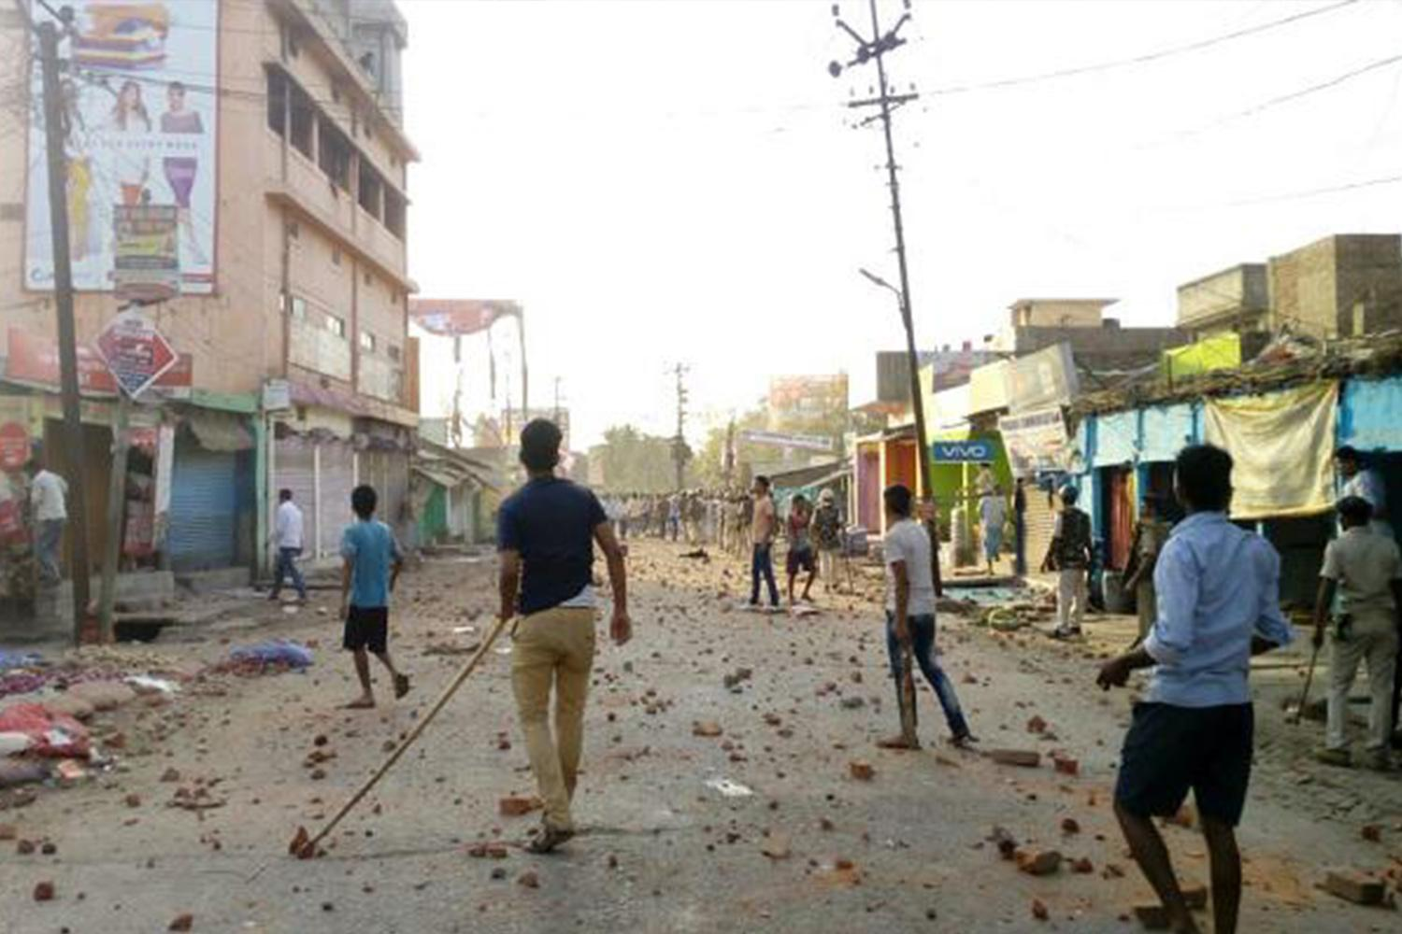
Kerusuhan masa kini di Bhagalpur
Photo: David Talukdar / Alamy Stock Photo
Notes:
Kekerasan biasanya terjadi pada masa kampanye pemilihan umum.
Pada 2019, seorang kandidat pemilu Hindu nasionalis memimpin pawai melalui wilayah Muslim dan menggunakan ejekan dan ujaran kebencian untuk memantik kerusuhan. Ketika beberapa pemuda Muslim balas berteriak marah, kandidat tersebut memulai kekerasan, menyebabkan toko-toko dan rumah-rumah rusak. Terdapat risiko besar kerusuhan akan menyebar ke wilayah lain dan menjadi lebih ganas. Rahul dan para koleganya sadar betapa bahayanya hal ini.

Slide 6
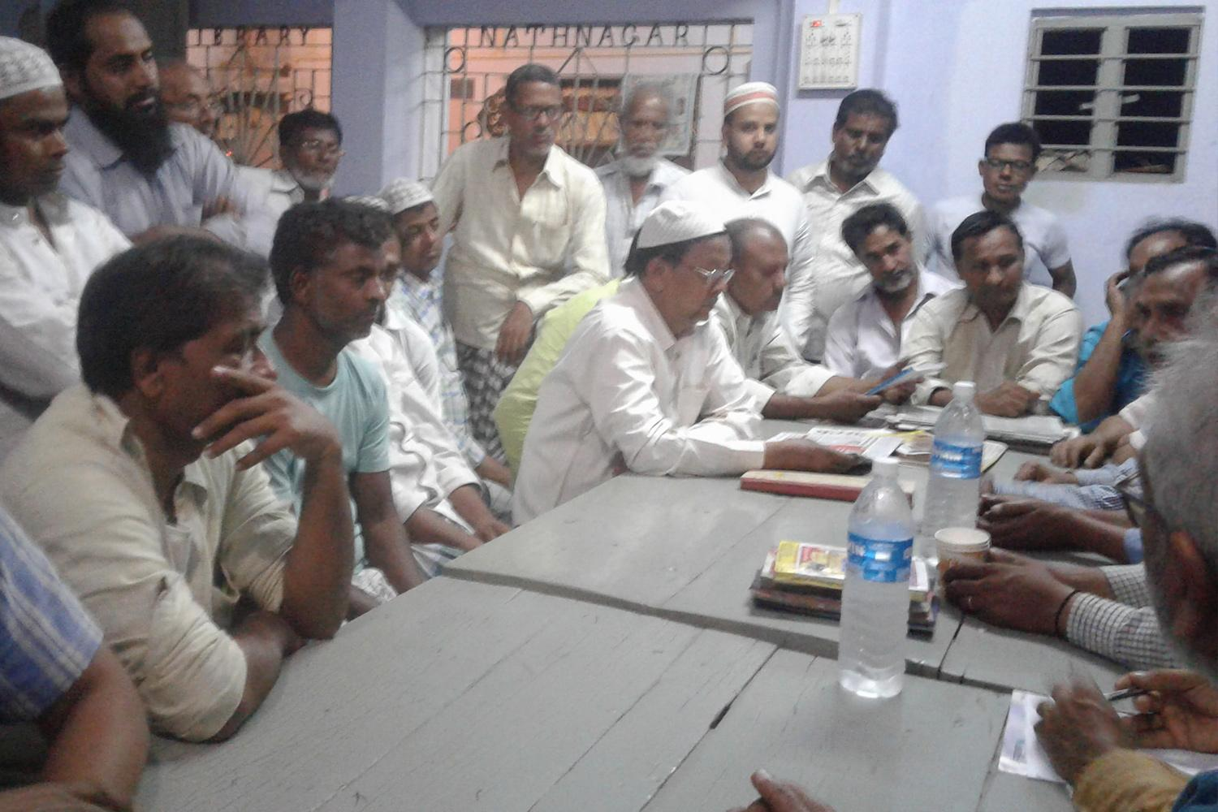
Kelompok perdamaian komunitas
Photo: Supplied
Notes:
Beberapa hari berikutnya, Rahul dan para koleganya mengadakan pertemuan komunitas di lingkungan Muslim dan Hindu yang paling rentan terkena kekerasan. Dalam pertemuan tersebut terbentuk kelompok relawan perdamaian yang mengunjungi rumah-rumah di lingkungan mereka satu persatu.
Rahul berkata, “Saat itu penting sekali bagi laki-laki dan perempuan untuk pergi bersama secara berpasang-pasangan, sehingga ada seseorang yang dapat berbicara bebas dengan siapa pun yang membuka pintu.”

Slide 7
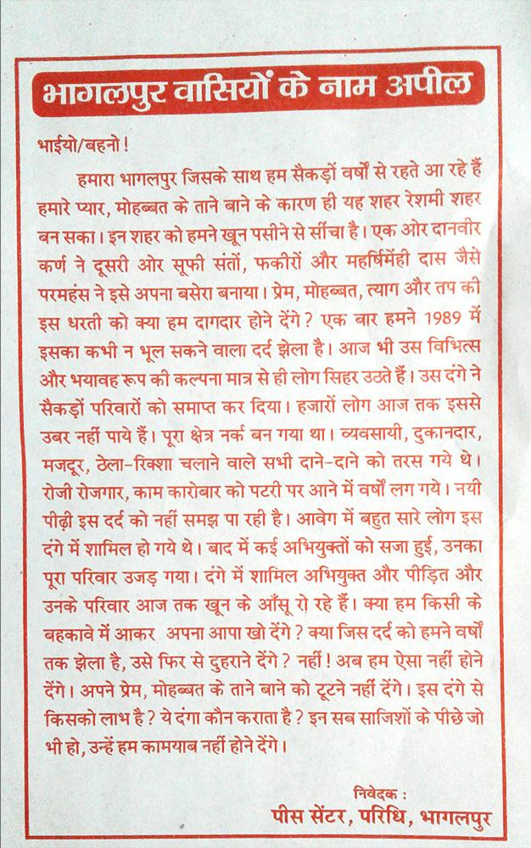
Relawan membagikan selebaran
Photo: Supplied
Notes:
Para relawan membagikan selebaran dan mengajak bicara dan mendengarkan tetangga-tetangga mereka, menekankan bahwa kerusuhan akan memperburuk keadaan untuk semua, tanpa mempedulikan agama. Untungnya, pertemuan komunitas tetangga dan para relawan berhasil meredakan situasi di kota.

Slide 8
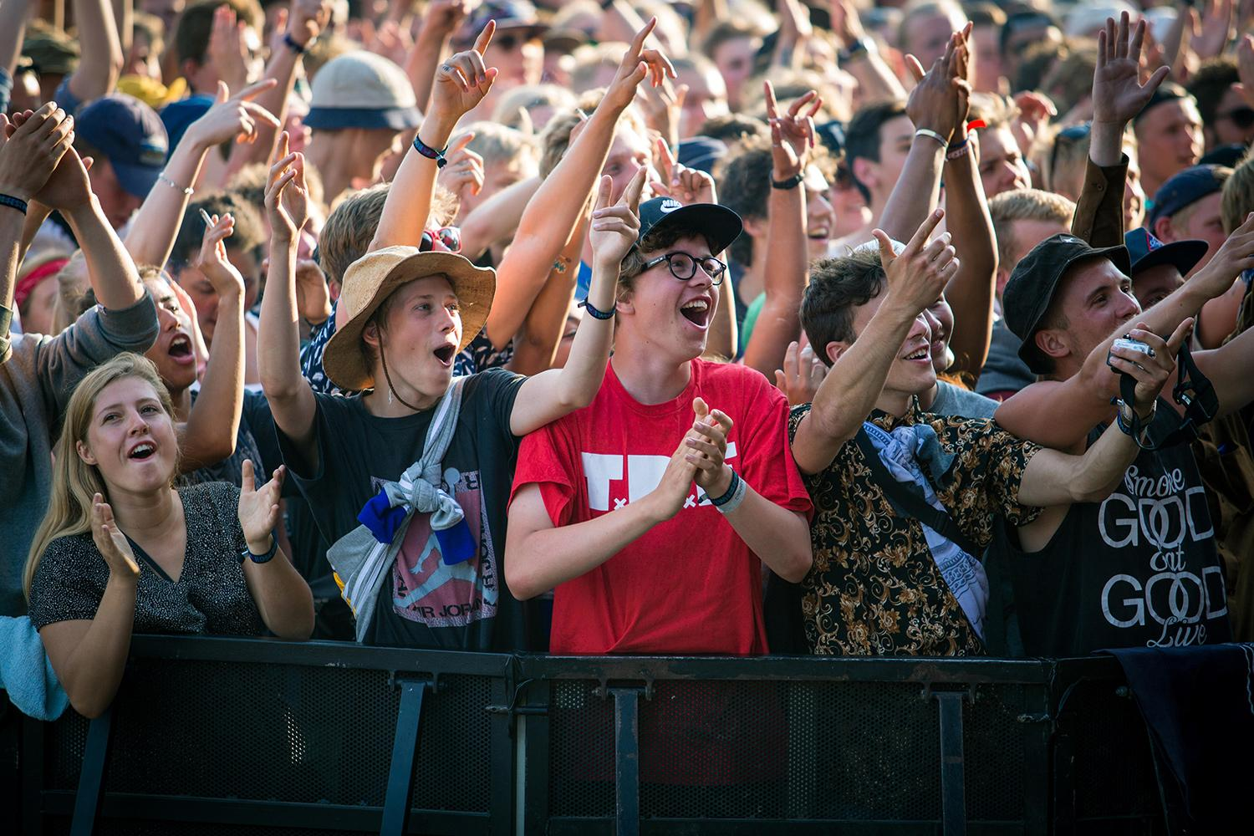
Festival musik Roskilde, Denmark
Photo: Gonzales Photo / Alamy Stock Photo
Notes:
Jangan nilai sebuah buku dari sampulnya – The Human Library™, Denmark
Pada pertengahan 1990-an empat sekawan memulai organisasi pemuda untuk berkampanye melawan kekerasan kota. Keanggotaannya berkembang dan penyelenggara festival musik Denmark meminta mereka untuk mengajukan ide acara yang dapat mendorong dialog antar pengunjung festival. Mereka mengajukan ide mengenai perpustakaan manusia di mana pengunjung dapat meminjam “buku” manusia – orang-orang yang bersedia untuk terlibat dalam percakapan penuh hormat mengenai identitas dan pengalaman hidup mereka.

Slide 9
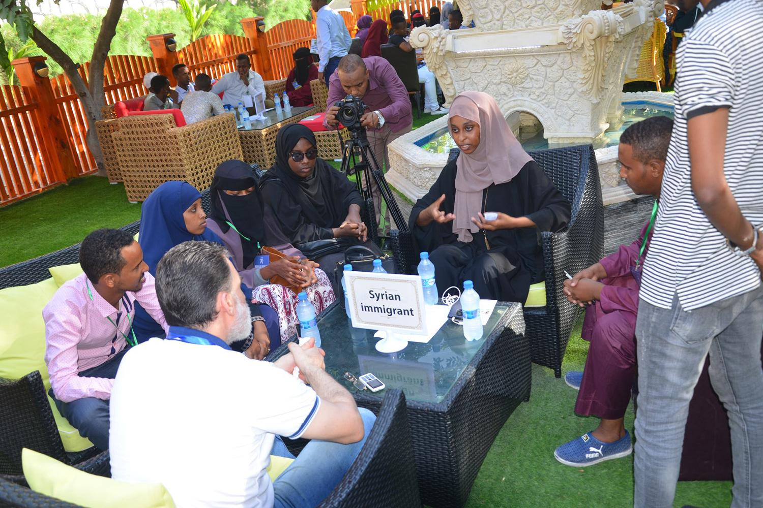
Kegiatan perpustakaan manusia, Somalia
Photo: Human Library Organisation
Notes:
Biasanya, buku manusia adalah orang-orang dari komunitas lokal yang menjadi relawan yang memperbolehkan “cerita” mereka menjadi pengalaman belajar untuk orang lain. Para relawan biasanya adalah orang-orang yang sebagian identitasnya kerap dikaitkan dengan prasangka atau stigma – misalnya agama, kepercayaan, etnis, orientasi seksual, disabilitas atau status positif HIV mereka. Hal ini membantu mengurangi misinformasi akan stereotip. The Human Library™ Organisation kini memiliki kegiatan di lebih dari 85 negara.

Slide 10
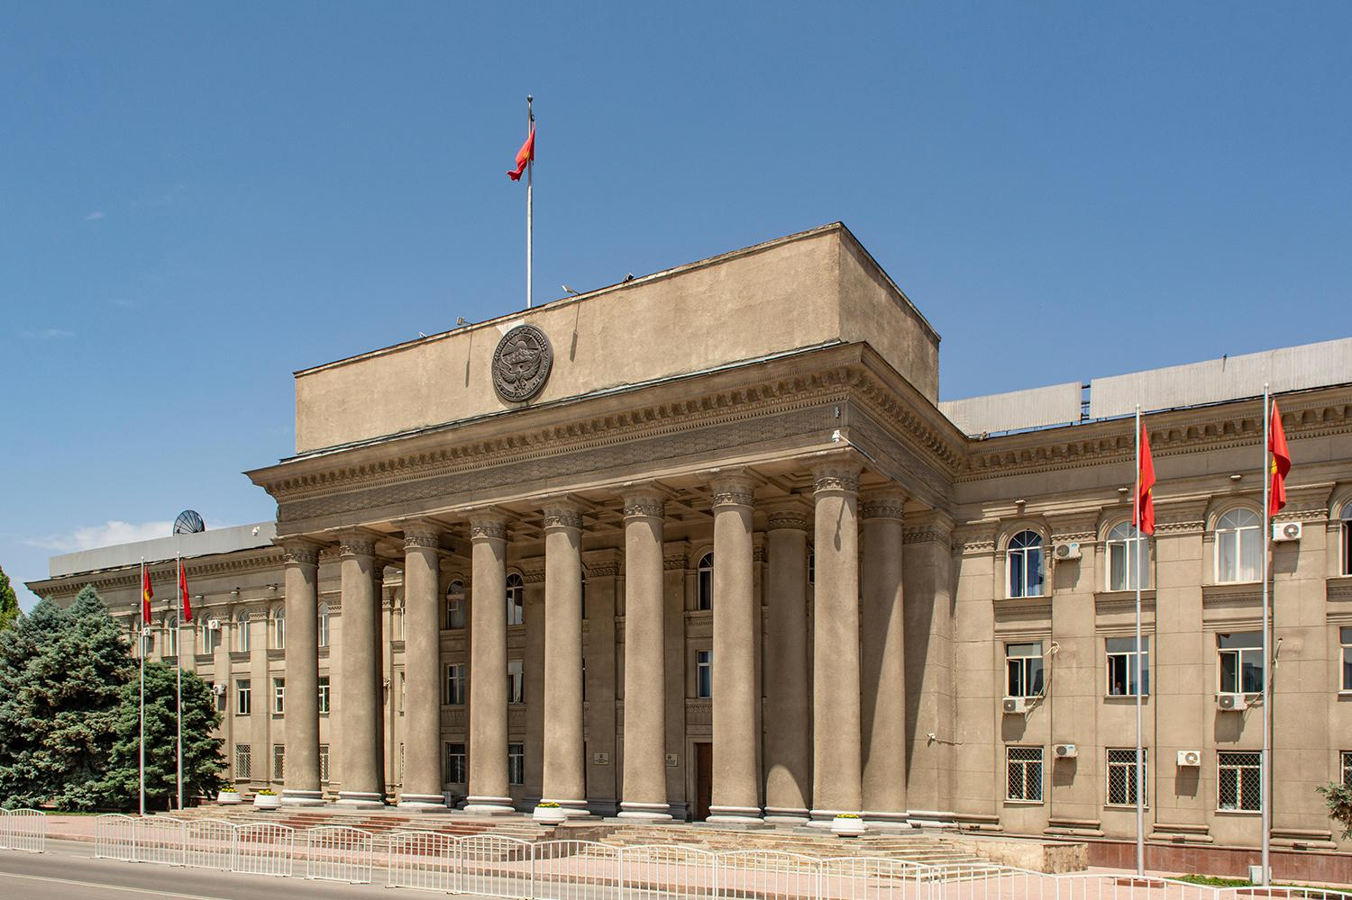
Gedung parlemen, Kyrgyzstan
Photo: Robert Wyatt / Alamy Stock Photo
Notes:
Membujuk kekuasaan untuk beraksi, Kyrgyzstan
Setelah revolusi 2010, sebuah kelompok kecil berisikan pengacau intoleran mulai menjarah rumah-rumah ibadat milik denominasi Kristen Protestan dan Ortodoks. Serangan tersebut berlanjut selama kurang lebih enam bulan. Meskipun terdapat banyak keluhan, tidak ada tanggapan dari Kantor Kejaksaan, Komisi Negara tentang Agama atau Kementerian Dalam Negeri. Pihak berwenang bahkan menyarankan komunitas untuk menangani isu tersebut sendiri.
Merasa frustrasi, para pemimpin agama berkumpul untuk menghubungi koran nasional untuk menyoroti peristiwa tersebut dan pihak berwenang yang tidak berbuat apa-apa. Informasi tersebut sampai kepada Presiden yang kemudian mengambil alih kasus tersebut di bawah kendalinya langsung. Semua anggota kelompok berhasil ditangkap dalam empat hari.

Slide 11
Penyembuh
Membangun koneksi
Bekerja bersama
Mencari informasi
Merencanakan dan mempersiapkan
Notes:
Latihan Pengamat - Penyembuh
Gunakan slide ini untuk menutup latihan, sampaikan poin berikut.
Kita bisa secara sadar mengambil keputusan untuk menjadi penyembuh ketimbang penonton, misalnya dengan membangun hubungan dengan orang yang terdampak pelanggaran hak asasi, mengkoordinasikan aksi dengan kelompok, mencari informasi yang dibutuhkan dan merencanakan bagaimana kita mau bertindak bersama.
Kita tidak akan selalu mampu bertindak – karena hal ini tidak aman dan tidak konstruktif! Namun, kita akan bisa bertindak dengan lebih efektif apabila kita sudah membangun koneksi, bekerja bersama, dsb.
Tunjuk lembar flip chart peta KBB kota kita. Minta peserta, di dalam hati saja, untuk memikirkan, dari masalah yang sudah mereka identifikasi, masalah mana yang akan bisa membuat mereka menjadi penyembuh. (Beri peserta waktu berpikir, namun jangan pancing tanggapan.)
Pada sisa sesi ini, kita akan memikirkan BAGAIMANA kita bisa bergerak dari penonton menjadi penyembuh dalam kaitannya dengan masalah ini.

Slide 12
Latihan ‘Siapakah aku?’
Apa yang dapat saya lakukan?
Apa yang dapat kita lakukan?
Hal apa yang dapat kita dorong untuk orang lain lakukan?
Notes:
Latihan ‘Siapakah aku?’
Gunakan slide ini untuk menutup latihan, sampaikan poin berikut.
Pada setiap situasi yang sudah kita identifikasi, kita bisa memainkan peran sebagai penonton atau penyembuh yang proaktif. Kita bisa menjadi sumber daya yang mendukung kebebasan beragama dan berkeyakinan di dalam dan melalui kelompok ini.
Untuk setiap hal yang Anda pikirkan dan lakukan pada sisa kursus ini, pikirkan tiga pertanyaan berikut.
Apa yang dapat saya lakukan?
Misalnya, peran saya sebagai orangtua, anak, teman, atau tetangga. Apa yang dapat saya lakukan melalui peran saya di kantor atau peran saya dalam kehidupan pribadi – misalnya di komunitas keagamaan?
Apa yang dapat kita lakukan apabila kita mengorganisasikan diri dan bekerja bersama?
Apakah komunitas keagamaan, kelompok pemuda, atau komunitas tempat kerja Anda bisa mengambil inisiatif sendiri?
Tindakan apa yang dapat kita dorong orang lain/organisasi untuk lakukan?
Ada hal yang tidak dapat kita lakukan namun bisa dilakukan orang lain – misalnya komunitas keagamaan lain, atau kepala sekolah di daerah kita. Siapa yang dapat kita dorong untuk bertindak?

Slide 13
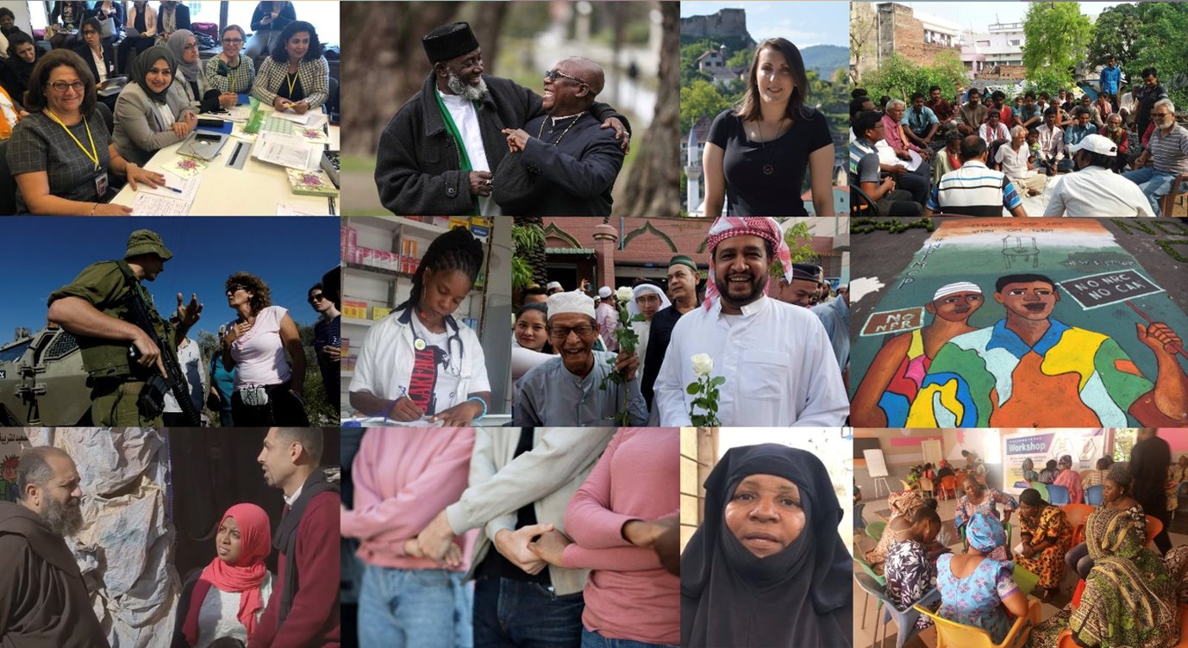
Notes:
Slide 13-24 menunjukkan gambaran akan Presentasi Sesi 6.
Presentasi: Taktik yang digunakan untuk mendukung hak asasi manusia
Pada sesi ini dan sebelumnya, kita sudah mendengar berbagai cerita mengenai bagaimana orang-orang berusaha untuk melakukan sesuatu yang berbeda dan mencoba agar situasi terkait kebebasan beragama atau berkeyakinan bisa menjadi lebih baik di komunitas mereka. Kita juga sudah berusaha mengingat-ingat masalah KBB yang terjadi di komunitas kita (lihat lembar peta KBB kota kita pada flip chart).
Saat ini, kita akan belajar mengenai berbagai taktik yang bisa digunakan untuk mendukung dan melindungi hak asasi manusia pada tingkat komunitas. Selain itu, kita juga akan melihat bagaimana kita dapat menggunakan taktik untuk mengatasi masalah yang sudah kita identifikasi di komunitas kita.

Slide 14
Definisi: Taktik
Serangkaian aksi yang terencana yang dilakukan untuk mencapai sebuah tujuan.
Notes:
Jadi, apa yang dimaksud dengan taktik? Taktik didefinisikan sebagai “serangkaian tindakan yang dilakukan untuk mencapai sebuah tujuan".

Slide 15

Notes:
Terdapat empat jenis taktik dalam upaya untuk mendukung hak asasi manusia. Untuk mempermudah penjelasan terkait empat taktik ini, kita akan menggunakan Api sebagai kiasan untuk menggambarkan pelanggaran hak asasi manusia. Bukan seperti api tenang yang berfungsi untuk menghangatkan saat kita duduk di sekitarnya, namun api yang berbahaya dan tidak terkontrol. Sama seperti Api, pelanggaran hak asasi manusia menyakiti banyak orang – dengan memberikan trauma, melukai serta membunuh orang, dan menghancurkan bangunan serta lahan.
Jadi, bagaimana caranya kita bisa menghentikan api itu? Kita melakukan empat hal ini:

Slide 16




Taktik darurat
Menghentikan dan menyelamatkan
Pencegahan
Memanggil bantuan dan memperingatkan
Notes:
A: Taktik darurat
Taktik darurat berhubungan dengan mematikan api sebelum api ini menyala, memadamkan api dan menyelamatkan orang-orang.
Apa yang akan Anda lakukan jika melihat anak kecil bermain korek api? Anda akan berusaha untuk meniup apinya dan membawa koreknya pergi! Anda akan berusaha untuk mencegah terjadinya kebakaran.
Jika Anda terlambat dan sudah ada api kecil yang menyala, Anda mungkin akan berusaha untuk mematikannya sendiri dengan alat pemadam atau seember air. Anda akan berusaha untuk melindungi orang-orang dan tempat yang mudah terbakar dengan mematikan api. Namun, jika apinya sudah terlampau besar, Anda akan meminta bantuan dari pemadam kebakaran dan memberi tahu orang-orang untuk keluar.
Begitulah taktik darurat untuk hak asasi manusia! Kita menggunakan taktik darurat untuk penyalahgunaan hak asasi manusia yang baru akan terjadi atau sedang terjadi ke beberapa orang di tempat tertentu. Hal ini berarti, kita dapat secara langsung turut campur untuk mencegah atau menghentikan pelanggaran yang terjadi demi menyelamatkan orang lain, atau kita bisa juga memanggil bantuan dan memperingatkan orang-orang yang mungkin berada dalam bahaya.

Slide 17

Pelecehan
Ujaran kebencian
Vandalisme
Serangan
Serangan terhadap tempat ibadah
Kekerasan kelompok
Penangkapan yang sewenang-wenang
Notes:
Jadi, pelanggaran KBB seperti apa yang mungkin bisa diatasi dengan menggunakan taktik “darurat”? Pelecehan, ujaran kebencian, serangan, vandalisme ke properti, serangan ke tempat ibadah, kekerasan komunal dan penangkapan sewenang-wenang adalah contoh pelanggaran yang dapat terjadi pada orang atau kelompok tertentu, di tempat dan waktu tertentu.
Meskipun taktik darurat adalah reaksi langsung untuk kejadian seperti ini, kita tetap harus siap untuk tahu apa yang harus dilakukan. Sama seperti saat orang mencari tahu nomor kontak pemadam kebakaran atau bagaimana menggunakan pemadam api, kita juga bisa belajar mencari tahu bagaimana mencegah, menghentikan, dan mencari bantuan ketika pelanggaran hak asasi manusia ini terjadi.

Slide 18

Notes:
B: Taktik perubahan
Api bisa terjadi dan menyebar karena ada penyebabnya – misalnya, instalasi kabel listrik yang berbahaya. Taktik perubahan berkaitan dengan mengubah situasi yang bisa menjadi penyebab terjadinya api – misalnya, memastikan adanya peraturan gedung yang mengatur instalasi listrik yang aman.
Pelanggaran hak asasi manusia juga terjadi karena ada penyebabnya – misalnya, karena masyarakat tidak memiliki aturan yang melindungi, atau karena orang-orang tidak patuh pada peraturan tersebut. Ada yang salah dengan “instalasi” di masyarakat.

Slide 19




Taktik perubahan
Kampanye
Advocasi
Insentif
Menentang
Notes:
Banyak pelanggaran hak asasi manusia yang penyelesaiannya hanya dapat dilakukan dengan meyakinkan orang-orang untuk mengubah peraturan yang ada atau mengubah bagaimana selama ini suatu hal dijalankan. Kita dapat melakukannya dengan empat cara:
dengan berkampanye dan melakukan protes untuk menyoroti masalahnya,
dengan mengajak mereka, yang memiliki kekuasaan, untuk mengubah hal yang mempengaruhi masalahnya – hal ini disebut advokasi,
dengan memberikan insentif untuk mereka yang mau mengubah perilakunya,
atau secara damai, menolak hukum dan norma sosial yang buruk untuk menunjukkan ketidaksetujuan kita.
Itulah taktik perubahan. Mereka seringnya fokus pada masalah yang bersifat jangka panjang dan lebih sistematis di masyarakat – yang mempengaruhi banyak orang di banyak tempat.

Slide 20

Notes:
C: Taktik membangun
Cara lain yang dapat dilakukan untuk memadamkan api adalah dengan membangun kesadaran masyarakat dan mengubah perilaku, misalnya, kesadaran akan bahaya membuang puntung rokok di tanah yang kering. Kita juga bisa membangun keterlibatan masyarakat – mengajak lebih banyak orang terlibat untuk menjadi relawan pemadam kebakaran dan membangun keterampilan, misalnya, memastikan orang tahu bagaimana menggunakan alat pemadam api.
Terkait dengan hak asasi manusia, membangun taktik merupakan pekerjaan jangka panjang untuk membentuk suatu budaya yang mendukung hak asasi manusia. Artinya, kita akan berusaha membentuk masyarakat yang mengetahui hak mereka dan hak orang lain, menghormati hak asasi manusia sebagai suatu hal yang normal dan benar, mengetahui BAGAIMANA cara menghormati dan membela hak asasi orang lain, serta apa yang harus diperbuat jika hak asasi dilanggar.

Slide 21




Taktik membangun
Kesadaran
Keterlibatan
Keterampilan
Jaringan
Notes:
Membangun masyarakat seperti ini akan melibatkan empat hal:
Membangun kesadaran akan pentingnya hak asasi manusia dan kesadaran akan pelanggaran yang terjadi, serta dampak kerusakan yang ditimbulkan.
Membangun kesadaran – mengajak lebih banyak orang berkomitmen untuk melakukan tindakan yang mendukung hak asasi manusia.
Membangun keterampilan – sehingga orang-orang tahu caranya mendukung hak asasi manusia.
Dan membangun jaringan manusia dan organisasi, yang melakukan berbagai hal berbeda di berbagai tempat, namun dengan satu tujuan dan terkoordinasi.
Ini merupakan taktik jangka panjang yang menciptakan prakondisi untuk perubahan. Mereka membangun dasar untuk kita manfaatkan pada saat kita menggunakan taktik yang lain.

Slide 22

Notes:
D: Akhirnya, kita memiliki Taktik penyembuhan
Sama seperti api, pelanggaran hak asasi manusia dapat merusak masyarakat, properti, dan komunitas. Taktik penyembuhan berfokus pada apa yang kita lakukan setelah pelanggaran hak asasi manusia sudah terjadi.

Slide 23





Taktik penyembuhan
Dukungan material dan psikososial
Mendokumentasikan pelanggaran
Mencari keadilan
Memperingati
Notes:
Pada satu sisi, taktik ini berusaha memastikan bahwa orang-orang akan mendapatkan dukungan medis, material, dan psikologis yang mereka butuhkan untuk sembuh. Di sisi lain, taktik ini juga berhubungan dengan martabat dan keadilan:
taktik ini terkait dengan melakukan dokumentasi atas apa yang terjadi agar bisa dipastikan bahwa hal tersebut tidak akan ditutupi,
taktik ini terkait dengan memberikan kesempatan kepada orang-orang untuk berbicara dan mengenang apa yang terjadi,
taktik ini juga terkait dengan memastikan orang-orang akan mendapatkan keadilan dan ganti rugi.

Slide 24















Pencegahan
Menghentikan dan menyelamatkan
Memanggil bantuan dan memperingatkan
Kampanye
Advokasi
Insentif
Menentang
Kesadaran
Keterlibatan
Keterampilan
Jaringan
Dukungan
Mendokumentasikan pelanggaran
Mencari keadilan
Memperingati
Notes:
KESIMPULAN
Berbagai cara di atas merupakan hal yang penting untuk mendukung hak asasi manusia. Mereka semua saling mendukung, melengkapi, dan dapat digunakan secara bersamaan dengan yang lain.
Tidak ada orang atau organisasi yang dapat menggunakan semua taktik ini bersamaan – kita memiliki peranan, keterampilan, dan kesempatan yang berbeda, yang mempengaruhi pilihan taktik yang digunakan. Namun, yang terpenting adalah, semua orang dapat melakukan sesuatu dan melalui jaringan manusia dan organisasi dengan tujuan yang sama, kita akan mampu melakukan perubahan.
Kita semua dapat berkontribusi untuk memadamkan api pelanggaran hak asasi manusia dan membangun masyarakat yang menghargai hak asasi manusia di rumah, komunitas, dan negara kita.

Slide 25

Pelecehan
Ujaran kebencian
Vandalisme
Penyerangan
Serangan terhadap tempat ibadat
Kekerasan komunal
Penangkapan sewenang-wenang
Notes:
Latihan Membahas taktik-taktik darurat
Perkenalkan latihan dengan menjelaskan poin-poin berikut dan menunjukkan slide ini.
Pada sisa sesi ini, kita akan fokus pada taktik darurat dan memikirkan bagaimana cara menggunakannya untuk menghadapi masalah KBB di komunitas kita. Kita akan melihat taktik lain di sesi berikutnya.
Melalui latihan ini, kita akan belajar mengenai taktik darurat dan mendiskusikan sebanyak-banyaknya ide untuk dikerjakan di komunitas. Memikirkan – apa yang dapat saya lakukan, kita lakukan, dan dorong orang lain untuk lakukan?
Namun, sebelum memulai, mari saling mengingat apa yang termasuk ke dalam kondisi KBB yang “darurat”. Taktik darurat digunakan ketika suatu pelanggaran hak asasi manusia terjadi, atau akan terjadi, pada orang tertentu di tempat tertentu. Jadi, pelanggaran KBB seperti apa yang akan kita coba atasi dengan taktik ini?
Tunjukkan PowerPoint slide 24 dan bacakan contoh berikut:
Pelecehan – misalnya pelecehan di jalan ke perempuan minoritas
Ujaran kebencian (online atau secara langsung)
Kejahatan kebencian seperti vandalisme atau serangan
Serangan terhadap tempat ibadat
Kekerasan komunal
Penangkapan sewenang-wenang

Slide 26
Penyembuh
Membangun koneksi
Bekerja bersama
Mencari informasi
Merencanakan dan mempersiapkan
Notes:
Ulasan penutup
Akhiri sesi dengan berbagi ulasan berikut, tunjukkan slide 26-28:
Pada awal sesi, kita berbicara mengenai cara untuk bergerak dari penonton menjadi penyembuh. Kita membahas mengenai membangun koneksi, bekerja bersama, mencari informasi serta merencanakan dan mempersiapkan.

Slide 27
Bersiap-siap untuk
menggunakan taktik darurat
Mengenali kemungkinan terjadinya pelanggaran
– oleh siapa, apa pelanggarannya, di mana, kapan
Mengenali kemungkinan reaksi yang terjadi
Berkumpul
Mencari informasi
Memperkirakan risiko
Notes:
Pembahasan mengenai taktik darurat mencakup menanyakan pertanyaan yang baru saja kita diskusikan, misalnya:
Mengidentifikasi siapa yang terkena dampak KBB yang bersifat darurat, di mana dan kapan.
Memikirkan bagaimana kita dapat merespon situasi darurat ini lebih dulu sebelum hal itu terjadi. Misalnya, bagaimana secara pribadi saya ingin bertindak apabila melihat ujaran kebencian di media sosial atau pelecehan di jalan? Atau apakah kita mau membangun respon yang lebih terorganisasi dan proaktif, menjadi bagian dari kelompok yang membuat rencana, lalu mempersiapkan, dan bertindak bersama?
Memeriksa apakah kita memiliki semua informasi dan kontak yang dibutuhkan untuk merespon?
Dan tentunya, memperkirakan risiko dan memastikan bahwa kita akan aman dan tidak membuat suatu kondisi menjadi lebih buruk.

Slide 28
Taktik darurat
Taktik perubahan
Taktik membangun
Taktik penyembuhan
Notes:
Tentu saja, ada kemungkinan bahwa taktik darurat bukanlah taktik yang ingin kita gunakan. Misalnya, kita akan lebih baik jika ditempatkan untuk melakukan sesuatu yang berhubungan dengan membangun kesadaran atau mengkampanyekan perubahan. Tidak semua orang bisa atau harus mencoba untuk mengerjakan semuanya!
Pada sesi berikutnya, kita akan belajar dan berdiskusi soal ide-ide mengenai taktik perubahan, taktik membangun, dan taktik penyembuhan. Kita ingin mengumpulkan sebanyak mungkin ide aksi!
Kemudian, pada dua sesi terakhir kursus ini, kita akan mulai mengerucut – memikirkan masalah mana yang benar-benar ingin kita atasi, dan dari aksi yang sudah kita identifikasi, mana yang paling efektif dan realistis untuk kita gunakan?
Akhiri sesi dengan berterima kasih pada semua peserta atas partisipasi aktif mereka.

Slide 29

Kerja yang bagus dan selamat datang kembali!
Sesi berikutnya:
Berbicara tentang taktik

